Slide 1
GROENEVELD
Oilmaster Sunumu

Slide 2
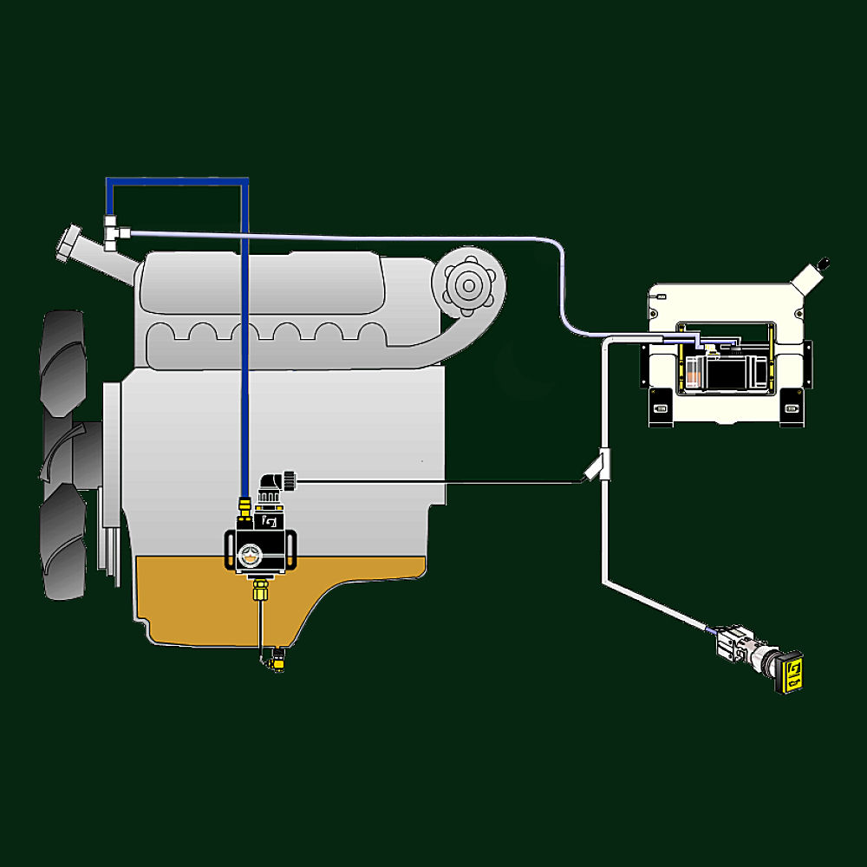
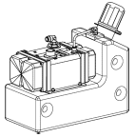
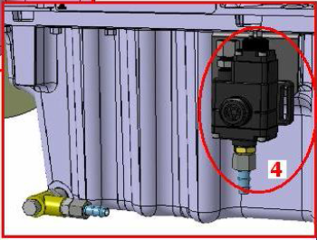

Oilmaster
Sistem Genel Görünüşü
Pompa ünitesi
6lt yağ hazneli
Seviye Sensörü
Kontrol lambası
Yağ Karter
Bağlantısı
Sensör posizyonu
ve karter bağlantısı

Slide 3
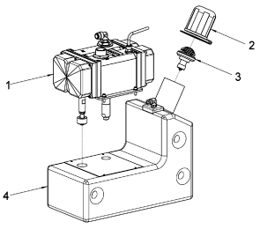
Oilmaster
6lt hazne ve pompa ünitesi görünüşü

Slide 4
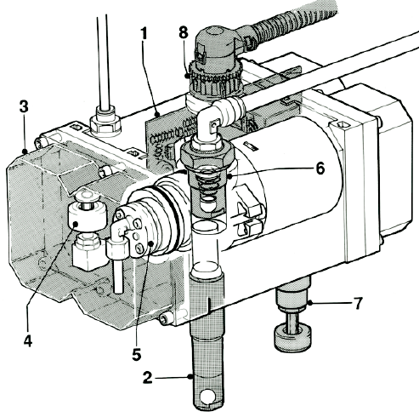
Oilmaster
Pompa ünitesini oluşturan parçalar
Kontrol ünitesi (devre kart)
Yedek yağ haznesi emiş borusunda geri dönüş valfi
Ölçüm haznesi (0,5L.)
Seviye sensörü - şamandra
Elektrik pompası
Motor yağ besleme hortumunda geri dönüş valfi
Yedek yağ haznesindeki düşük seviye sensörü – şamandra
Elektrik bağlantısı

Slide 5
Oilmaster
Bir yağ dolum çevriminin evreleri
  Emme Evresi (ortalama 3 dakika, hava sıcaklığı ve yağ akışkanlığına bağlı)
    Haznedeki motor yağı emiş borusundaki geri dönüş valfinden (pos-2) geçerek ölçüm haznesine (pos-3) pompalanır.
    Ölçüm haznesine yağı doldurma süresi yağ akışkanlığına ve sıcaklığa bağlı olarak değişiklik gösterir.
  Duraklama Evresi (Sabit 30 saniye )
    Kontrol ünitesinin motor yönünü, emmeden pompalamaya değiştirmesi için gerekli süre 30 saniyedir.
  Pompalama Evresi (Sabit 5 dakika)
    Yağ, ölçüm haznesinden(pos-3) motora, geri dönüş valfli yağ besleme borusundan (pos-6) geçerek gönderilir.

Slide 6
Oilmaster
Oilmaster yağ ekleme komutu
  ÖLÇÜM
    Karter’de seviye ölçümü kontak açıldığı anda gerçekleşir
      Ölçüm sırasında motor çalışmıyor
    Yağ ekleme komutu sadece:
      Karter seviye sensörü düşük seviye ölçümlediğinde
      ve
      Motorun 3 saatten daha uzun süre kapalı olduğu durumlarda
      Gerçekleşir
    Oilmaster ayarında en fazla 0,5lt ekleme gerçekleştirir.

Slide 7

Oilmaster Animasyonu
Power (pin 3 by ignition)
Signal lamp
Measuring
LOW
Calibration chamber
Sump level switch
Groeneveld Oilmaster
Engine

Slide 8
Oilmaster
Sinyal lambası fonksiyonları
Lamba / sigorta kontrolü
Kontak açıldığında
  Lamba 1 kere yanıp söner (1 saniye süresince)
Oilmaster ana haznesinde düşük seviye uyarısı:
Kontak açıldığında
  Lamba 5 kere yanıp söner (2 saniye yanıyor/ 2 saniye sönüyorsa)
Doldurma çevriminde bir sorun uyarısı olduğunda:
  Lamba sürekli yanar

Slide 9
Elektrik Bağlantı Diagramı
8-pole connector
1
2
3
4
5
6
7
8
X2
X1
Sensör
15A
5A
K-Line communication
+
elektrik
Kontak
Ceryanı
Şasi

Slide 10
Elektrik Bağlantı Diagramı (test düğmesi)
8-pole connector
1
2
3
4
5
6
7
8
X2
X1
Test düğmesi
Sensör
10A
K-Line communication
+
elektrik
Kontak
Ceryanı
Şasi

Slide 11
Oilmaster Bakımı
ideal Otokar yağ seviyesi
MAX
+9mm
OK
MIN

Slide 12


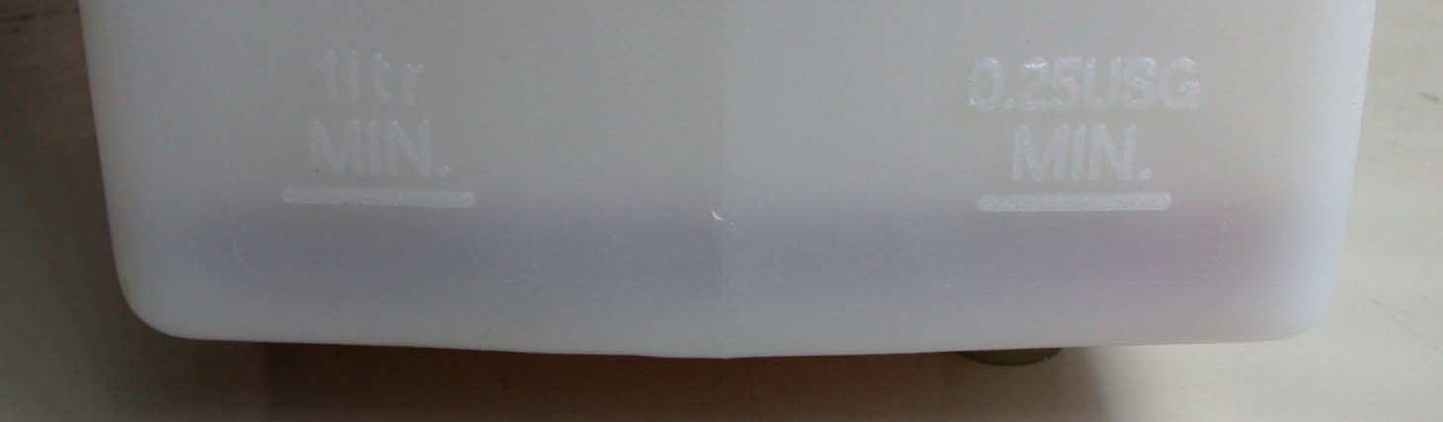
Oilmaster Bakımı
Yağ çubuğundan karter yağ seviyesini belli zaman
aralıklarında kontrol edin.
Otobüsün düz bir zeminde olmasına ve motoruun, karterdeki tüm yağın
süzülmesine olanak verecek şekilde (±60 dak.) kapalı olmasına
dikkat ediniz.
2. Oilmaster ana yağ haznesindeki yağ seviyesini düzenli olarak kontrol edin.
  Eksikse motor üreticisinin önerdiği aynı marka yağ ile hazneyi doldurun.

Slide 13
Oilmaster Bakımı
3. Motor yağ değişimi sırasında kontrol etmeniz gerekenler (1/2)
a. Motor yağ değişimi öncesi karter yağ seviyesini kontrol edin.
  Yüksek veya düşük yağ seviyesi seviye sensörünün yanlış pozisyonda olduğunu belirtebilir.
  Kartere tüm yağın süzülmesine olanak verecek kadar beklemeyi göz ardı etmeyin.
    ( tavsiye edilen süre motor durduktan sonra 60 dakika)
b. Oilmaster ana yağ haznesindeki seviyeyi kontrol edin.
  Sürekli tam olarak dolu hazne sistemin düzgün çalışmadığını belirtisi olabilir.
c. Kontağı kapatın.
  Yağ değişimi sonrasında bir dolum çevriminin gerçekleşebilmesi için gereklidir.
  (Yağ seviye kontrolünün yapılabilmesi için 3 saatlik bir bekleme süresi gereklidir)
d. Karterdeki yağı boşaltın ve yağ çubuğundaki min seviyesinin 1cm altına gelecek kadar yeni yağ ile doldurun.
e. Diğer bakım işlemlerinizi yapın fakat sakın kontağı açmayın!

Slide 14
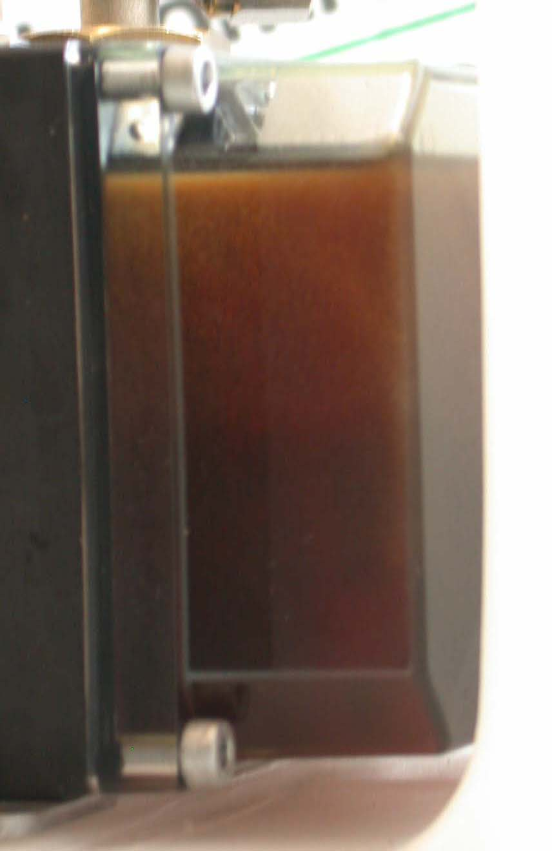
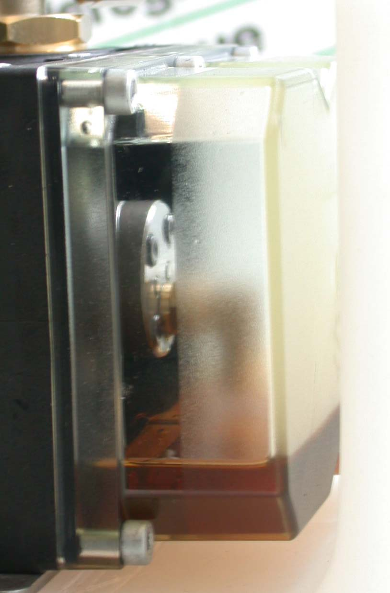
Oilmaster Bakımı
3. Yağ değişimi sırasında yapılması gereken kontroller (2/2)
f. ±70 dakika sonra kontağı açın ve Oilmaster pompasının bir doldurma çevrimi gerçekleştirip gerçekleştirmediğini kontrol edin.
( yağ tamamlarken seviyeyi minimum’un 1cm altında bıraktığımızdan, düşük seviyeden dolayı sistemin hemen bir çevrim gerçekleştirilmesi gerekiyor.)
  Pompa üstündeki ölçüm haznesinin de
  önce dolduğunu ve sonra da yağı motora
  yağı göndererek boşaldığını kontrol edin.
      Motordaki yağ besleme hortum girişini
      söküp, yağ tavasına yerleştirebilirsiniz.
      Böylece yarım litre yağ eklenip
      eklenmediğini kontrol edebilirsiniz.
  g. Bu kontroller sonrasında kartere yeterli miktarda yağı tamamlayın.
  (Minimum çizgisinin 9mm üstüne kadar).
h. Oilmaster ana yağ haznesini de maksimum seviyesine kadar doldurun.
  i. Söktüyseniz yağ besleme hortumunu tekrar takınız.
DOLU
BOŞ

Slide 15
Oilmaster Arıza Tespiti
Kontak açıldığında ikaz lambası kontrol için yanıp sönmüyorsa.
  Oilmaster ikaz lambası ampülünü ve kablolarını kontrol edin. Tamir edin veya yenileyin.
  Oilmaster sigortalarını kontrol edin ve patladıysa yenisi ile değiştirin.
  Oilmaster’e gelen güçü kontrol edin. Tamir edin veya yenileyin.
Kontak açıldığında ikaz lambası 20 saniye yanıp sönüyorsa.
  Oilmaster ana yağ haznesin seviye düşüktür.
  Motor üreticisinin tavsiye ettiği yağ ile doldurun.
Kontak açıldığında ikaz lambası sürekli yanıyorsa.
  Son dolum çevrimi tamamlanamamıştır. Bunun nedeni:
    Boş ana yağ haznesi.
    Ana yağ haznesinde birikmiş kirli yağ.
      Ölçüm haznesi, geri dönüş valfi çıkış rekorundaki tıkanmadan dolayı bir doldurma çevriminde dolduramayabilir. (resimde poz 6)
  Ölçüm haznesi emme borusundaki geri dönüş valfi tıkanmadan dolayı yağı motora göndereceğine tekrar kendi ana haznesine geri gönderiyor olabilir. (resimde poz 2)
  Yapılması gerekenler:
  Ana yağ tankında pislik var mı? Kontrol edin. Gerekliyse hazneyi temizleyin.
  Çıkış valfindeki ve emme borusundaki geri dönüş valflerini temizleyin veya gerekliyse yenisi ile değiştirin.

Slide 16
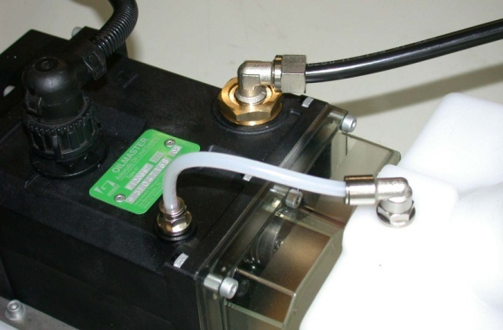
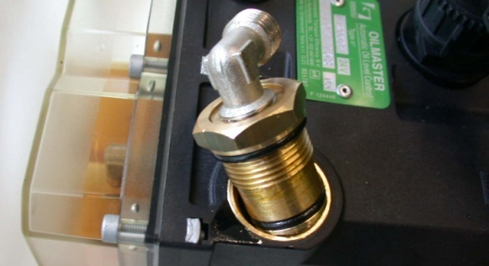
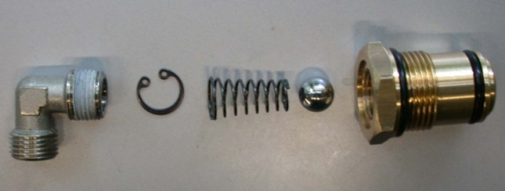
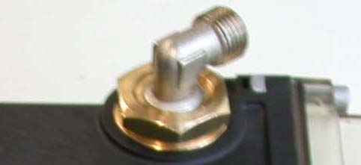
Oilmaster Tamir
Pompa çıkışındaki geri dönüş valfini nasıl temizleriz?
1. Pompa ünitesinden çıkış rakorunu ve hortumu sökün.
2. Geri dönüş valfini çıkarın ve parçalarını temizleyin. Bilyanın ve yatağının hasar görüp görmediğini kontrol edin.
3. Geri dönüş valfi tekrar toplayın ve pompa ünitesine takın.
4. Hortumu yerine takın ve bir pompalama çevrimi gerçekleştirin. Ölçüm haznesinin yeniden yağ alıp almadığını kontrol edin.

Slide 17
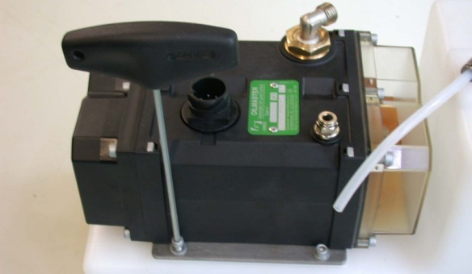
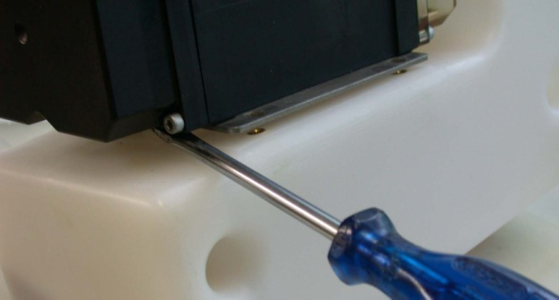
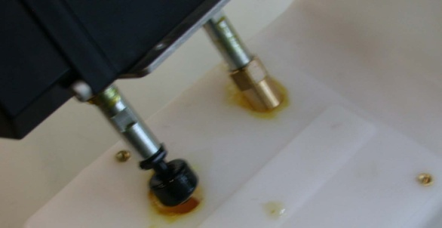
Oilmaster Tamir
Pompa ünitesinin emme borusundaki geri dönüş valfini nasıl temizleriz ?
1. Pompa ünitesinden elektrik bağlantısını ve hortumları sökün.
2. Pompa ünitesini yağ haznesine bağlayan 4 bağlantı civatasını sökün.
3. Bir tornavida yardımıyla pompa ünitesini tank ünitesinden tamamen kurtuluncaya kadar yavaşca kaldırın.
  UYARI
  Pompa ünitesini hazneden ayırırken, haznedeki yağ seviyesini takip eden şamandıraya zarar vermemeye dikkat edin!
  Dikkatlice koruyun.
!

Slide 18
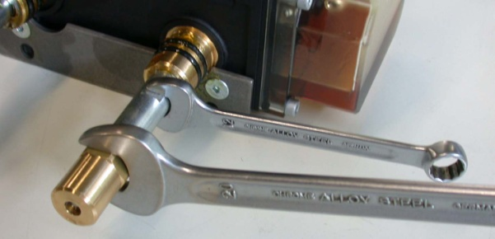
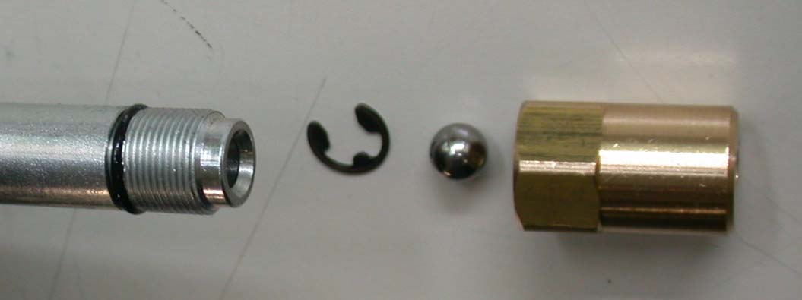
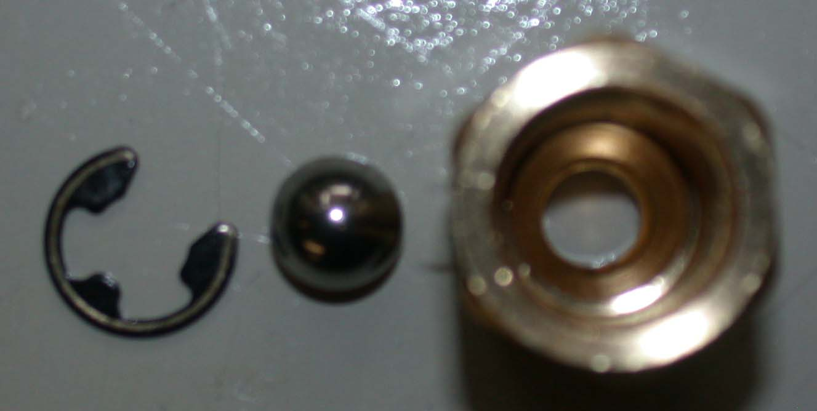
Oilmaster Tamir
4. Emme borusunun alt tarafında yer alan geri dönüş valfini 20mm açık anahtarla sökün. Emme borusunu pozisyonda tutmak 12mm açık anahtar kullanın.
5. Geri dönüş valfini çıkarın ve parçalarını temizleyin. Bilyanın ve yatağının hasar görüp görmediğini kontrol edin.
6. Valfi yerine takın, pompayı da ana yağ haznesine yerleştiren.
7. Bağlantı civatalarını sıkın ve bütün bağlantıları yerine yerleştirin.
8. Bir pompalama çevrimi gerçekleştirin. Ölçüm haznesinin yeniden motora yağ gönderimi gerçekleştirdiğini kontrol edin.

Slide 19
Oilmaster Teknik Özellikler
Çalışma sıcaklığı -20°C … + 80°C
IP koruma sınıfı IPX7 (pompa unitesi)
Nominal akım tüketimi
  24Vdc 3A (15A sigorta/soğuk ilk çalışma)
Çevrim başı Yağ Tamamlama miktarı
  Otokar ayarı 1x 0,5lt
EMC Otomotiv Standardı 24Vdc EU 2006/28/EC
(Electromagnetic compatibility of motor vehicles)

Slide 20
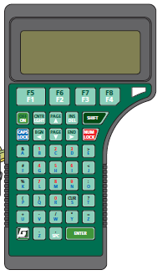
MAX.
F1
F2
F3
F4
1
2
3
MAIN
4
5
6
PARA-
METERS
7
8
9
DIAG-
NOSIS
NEXT
0
ENTER
POWER
ON/OFF
AproductofGroeneveldTransportEfficiencyB
.V.
Stephensonweg 12, Postbus 777
4200 AT Gorinchem, the Netherlands
Tel. +31 1830 41400
Fax +31 1830 24474
MIN.
MIN.

Slide 21
Oilmaster
SORULAR?

Slide 22
Teşekkür ederiz!

